Slide 1
大阪における水素需要拡大に向けた取組
Ｈ2Ｏｓａｋａビジョン２０２２
ー2025年大阪・関西万博を契機としてー
2022年５月 策定
Ｈ2Ｏｓａｋａビジョン推進会議

Slide 2
目次
H2Osakaビジョン２０２２について
温室効果ガス排出削減への要請に対する我が国の対応
水素の有望性
水素にかかる最近の動向
これまでの「H2Osakaビジョン推進会議」の取組
「H2Osakaビジョン２０２２」の取組の基本方針
取組の方向性
プロジェクトの創出・事業化に向けた取組の視点
万博での活用が期待されるプロジェクトの推進・事業化に向けた取組
＜参考＞
・水素関連分野における大阪のポテンシャル
・H2Osakaビジョン推進会議 事業別研究会の取組
・用語解説

Slide 3
１
H2Osakaビジョン２０２２について
策定の背景・目的
気候変動とエネルギーの安定供給への対応は、世界共通の課題とされている中、エネルギーの多様な選択肢の一つとして水素が活用されている「水素社会」の実現は、温室効果ガスの削減をはじめエネルギー源の多様化など多くの社会課題の解決に貢献できる。
水素関連分野に先進的に取り組む企業や、高い技術力を持つ多様で厚みのある中小企業が集積する大阪は、多種多様な技術が集約される水素関連産業の発展に大きく貢献できる。
成長産業分野である水素関連事業の取組の方向性を示し、水素の需要拡大につながる新たな製品・サービスの実用化を図ることで、 水素利用の幅の拡大につなげることを目的に「H2Osakaビジョン」を策定した（2016年3月、大阪府）。
産学官のプラットフォームである「H2Osakaビジョン推進会議」を設置(2016年8月)し、コージェネレーションや燃料電池(FC)の導入促進、FCVの普及促進、水素ステーションの整備促進など水素の需要量の拡大に向けた取組と連携するとともに、同ビジョンの実現に向けて一体となって取り組んできた。
2020年10月の政府による「2050年カーボンニュートラル宣言」以降、その実現のキーテクノロジーになる水素への期待は一層高まり、また、2025年大阪・関西万博（以下「万博」という。）では、カーボンニュートラル技術の活用など未来社会を感じられる先端技術と社会システムを実装・実証する「未来社会のショーケース」をめざすことが基本計画に盛り込まれた。
こうした状況も踏まえた今後の取組について、万博開催都市として産学官一丸となって取組を推進するため、H2Osakaビジョン推進会議において「H2Osakaビジョン２０２２」を策定することとした。

Slide 4
２
温室効果ガス排出削減への要請に対する我が国の対応
億トン
（CO2換算）
14億800万トン
“カーボンニュートラルを実行するのは、
並大抵の努力ではできない。”
（『2050 年カーボンニュートラルに伴うグリーン成長戦略』、2021年６月）
革新的イノベーションへの期待
（基準年）
15
▲46%
（2013年比）
10
7億992万トン
【世界共通の長期目標】
21世紀後半には、温室効果ガス排出量と
（森林等による）吸収量のバランスをとる
5
排出量実質ゼロに
2013年
2030年
2050年
21世紀後半
2021年 COP26
2020年 カーボンニュートラル宣言
2015年 COP21 パリ協定

Slide 5



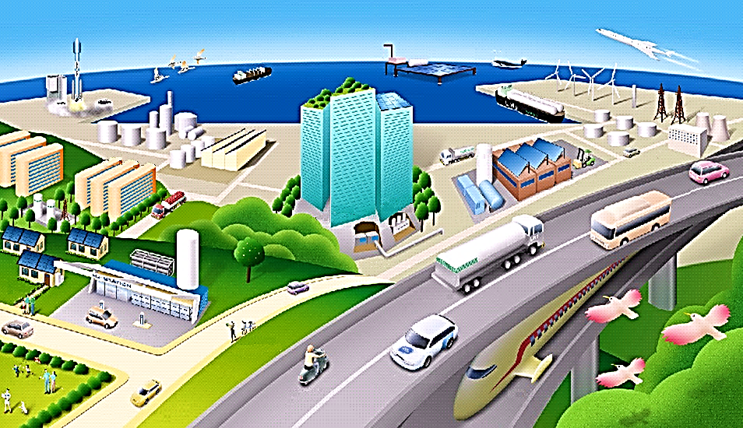
水素の有望性
３
「環境」「社会」「経済」の３つの観点からみたポテンシャル
  水素は、
  ・温室効果ガスである二酸化炭素の排出低減が可能であるという「環境面」
  ・エネルギー資源に乏しい我が国のエネルギー構造の多様化に貢献する「社会面」
  ・産学に世界トップレベルの技術、知識、ノウハウの蓄積があり、今後の成長が期待される分野である「経済面」
  の３つの観点から、大きなポテンシャルを有している
  今後、日々の生活や経済活動等に水素を使うことが浸透した「水素社会」がやってくることが期待されている
水素社会のイメージ
環境
水素の製造・輸送
カーボンニュートラル
幅広い活用
水素ジェット飛行機
・使用時に二酸化炭素を排出せず、
電力の他、熱需要にも対応可能
・エネルギー効率が高い（FC)
ロケット燃料
洋上太陽光発電
風力発電
水素製造・精製施設
燃料電池船
水素輸送タンカー
水素発電
（水素タービン）
水素タウン
ビルコージェネレーション
システム
大型燃料電池
太陽光発電
エネルギーセキュリティ
グリーン成長
水素トレーラー
自家発用水素発電
燃料電池
フォークリフト
・多様なエネルギー源から取り出せる
・長期貯蔵・輸送に適する
調整力としてエネルギーマネジメントと
非常時のエネルギーの自立化に貢献
・今後成長が期待される市場
・すそ野の広い産業
（多種多様な技術が集約）
エネファーム
純水素型燃料電池
液化水素ローリー
燃料電池バス
水素パイプライン
燃料電池スクーター
燃料電池自動車
水素ステーション
燃料電池鉄道車両
社会
経済
新エネルギー産業参入促進連続講座 平成25年度講演資料（岩谷産業株式会社）を参考に作成

Slide 6
水素にかかる最近の動向
４
国等の動き
2020年10月に2050年カーボンニュートラルを宣言して以降、「2050年カーボンニュートラルに伴うグリーン成長戦略」、「第６次エネルギー基本計画」等、次々に重要戦略・計画が策定・改定され、今後、水素基本戦略も改定される予定である。
第６次エネルギー基本計画〔2021年10月策定〕
「2050年カーボンニュートラルや2030年度の新たな温室効果ガス排出削減目標の実現に向けたエネルギー政策の道筋を示すこと」、「気候変動対策を進めながら、日本のエネルギー需給構造が抱える課題の克服に向け、安全性の確保を大前提に安定供給の確保やエネルギーコストの低減に向けた取組を示すこと」の２つの視点を踏まえ、今後のエネルギー政策の基本的な方向性を示すもの
2030年の電源構成で水素・アンモニア1%を位置付け
水素基本戦略〔2017年12月策定〕
2050 年を視野に入れ、水素社会実現に向けて将来めざすべき姿や目標として、官民が共有すべき大きな方向性・ビジョンであるとともに、個別技術の導入・普及に係る行動計画を包括して、その実現に向けて、政府全体で施策を展開していくための方針
水素・燃料電池戦略ロードマップ〔2019年3月策定〕
水素基本戦略等で掲げた目標を確実に実現するために必要な基盤技術のスペック・コスト内訳の目標と、取り組むべき具体的な行動を明確化した、水素社会実現に向けた産学官のアクションプラン
有識者による評価WGを設置し、分野ごとのフォローアップを実施
2050年カーボンニュートラルに伴うグリーン成長戦略〔2021年6月改定〕
「2050年カーボンニュートラル」への挑戦を、「経済と環境の好循環」につなげるための産業政策で、水素産業を含む成長が期待される産業として14の重要分野ごとに高い目標を掲げた上で、現状の課題と今後の取組を明記し、予算、税、規制改革・標準化、国際連携等、あらゆる政策を盛り込んだもの

Slide 7
これまでの「H2Osakaビジョン推進会議」の取組
５
➢ 水素の「利用」分野を中心に、プロジェクトを積極的に推進するとして、産学官の交流やアイデア創出を図るとともに、
FCモビリティやFCフォークリフト(FL)の活用、業務・産業用FCの実証等、水素の利用の幅の拡大に向けて取り組んできた。
産学官・事業者間の交流等の取組
H2Osakaビジョン推進会議やFCバス研究会・FC船研究会の場を通して、産学官・事業者間の交流を深めてきた。
社会受容性の向上のための取組
規制緩和の推進
FCV・FCバス試乗会等のイベント開催等を通じて､水素の安全性や利用の意義等の理解促進と知識普及を図ってきた。
それぞれの主体が合理的な規制緩和を要望した結果、水素ステーションの遠隔管理等が実現した。
新たなプロジェクトの創出
FCバス
FCバスの試乗会を実施し､導入の機運醸成を図ってきた。
2021年度に､府内初の導入が実現した。
FC船
小型船舶を対象とした｢水素燃料電池船の安全ガイドライン｣
(2018年3月国土交通省海事局)の策定に協力するとともに､
FC船の開発･実証を進めてきた。
2021年度に、大阪湾におけるFC船の実証が実現した。
その他
業務・産業用FCの実証、FCFLによる水素ショーケース事業、
FCVのカーシェアリング事業、NZ地熱電力グリーン水素製造・SC構築
社会実証事業、下水汚泥由来水素の地産地消モデルの検討等、
各主体が様々な取組を進めてきた。
公益社団法人2025年日本国際博覧会協会への
水素利活用策の提案（2020年８月）
「CO2フリー水素｣､｢水素を用いたモビリティ｣､｢CO2ゼロエミッションシステム」及び「革新的技術(展示等)」について、計13項目からなる「水素利活用策/プロジェクト提案書」を提案した。
2021年6月に、公益社団法人2025年日本国際博覧会協会が、万博においてめざすべき環境エネルギーのあり方等をとりまとめた(中間とりまとめ)「EXPO 2025 グリーンビジョン」の核となる技術に、提案した水素利活用策の一部が掲載された。
現時点では、一部の先行的な取組にとどまっており、水素の利用のエリア・幅の更なる拡大に向けた取組が必要

Slide 8
「H2Osakaビジョン２０２２」の取組の基本方針
６
産学官の交流を深め、水素社会実現に向けたアイデアを創出する。
新たなプロジェクトを創出し、技術の開発・実証や事業化に向けた取組を推進する。
水素の利用拡大につながる普及啓発を展開するとともに、合理的な規制緩和を提案・要望する。
産学官プラットフォームとしての機能
基本的な役割分担
H2Osakaビジョン推進会議
構成メンバーの特性や強みに応じた役割分担のもと、取組を推進。
戦略
立案
産学官の
交流活性化
情報
集約・発信
アイデア
創出の「場」
相対的に企業が担うウエイトが高い取組
技術開発
製品開発
地域特性、産学官のシーズ・ニーズを踏まえ
取組内容別に研究会等を立上げ
実証事業
ショーケース
FCバス
研究会
FC船
研究会
会員からの提案を踏まえ、勉強会等で事前に課題整理した上で、適宜、設置
普及啓発※
合理的な規制緩和
プロジェクトの創出・事業化
相対的に行政が担うウエイトが高い取組
普及啓発の展開※
合理的な規制緩和
※ 普及啓発にあたっては、水素について「よくわからない」「不安だ」
と感じている府民に正しく理解してもらうことにも重点を置く

Slide 9

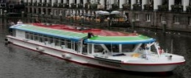
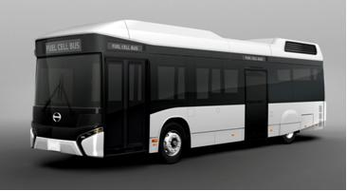
取組の方向性
７
水素の需要拡大を図るための取組は、国・自治体・事業者が一体となって長期にわたって推進していく必要がある
・引き続き､大学等研究機関､中小企業も巻き込みながら水素関連技術の研究開発を推進しつつ､当面の間､水素利用の
幅の拡大につながるような新たなプロジェクトを創出し､事業化につなげる。とりわけ、万博を契機としたプロジェクトの実現
に向けて産学官一体で取り組んでいく
・万博を契機に､水素の社会受容性等の向上や、関連技術等の事業化の加速、関連産業の振興、とりわけ府内中小企業
等へのビジネスチャンス拡大等を図るなど、中長期的視点からの取組を推進しつつ､水素のCO2フリー化についても進めていく
水素の利用拡大
水素のCO2フリー化
2022年
ファーストステップ
水素活用プロジェクトの実現をめざす
ショーケース機能を最大限発揮！
2025年
2030年
ごろ
2050年
ごろ
セカンドステップ
万博のインパクトを活用した
水素利用の定着と拡大
サードステップ
水素価格低減と市場拡大の
好循環による取組加速
万博に向けて、カーボンニュートラル・水素関連産業振興につながるプロジェクトを展開
様々なプロジェクトへの挑戦
万博での披露 活用 体験
輸入水素の本格導入
・カーボンニュートラル
に向けた取組の
推進
・エネルギー調達の
多角化・多様化
・幅広いビジネスに
おけるグリーン成長
府内中小企業等の
ビジネスチャンス拡大
カーボンニュートラル
／エネルギーセキュリティの向上／グリーン成長
水素発電
事業化検討・支援
需要拡大
水素価格低減
市場の拡大
実証に向けた取組
社会受容性向上／事業化の機運醸成
メタネーション
バイオガス活用に向けた取組
プロジェクト発掘・支援
産業用車両等への利用の推進
FC船
実証
・商業化に向けた取組
多様な製品・サービスへの水素利用の幅の拡大
FCバス
導入
・運行データの共有による導入促進
・補助制度による導入支援
水素に関する正しい知識の普及/合理的な規制緩和の推進
普及啓発
・モビリティの乗車体験
・出前講座
規制緩和
・情報共有
・国への要望
水素関連技術の研究開発の推進

Slide 10
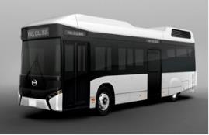
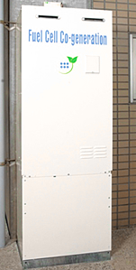
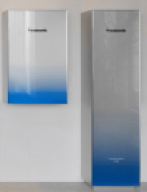

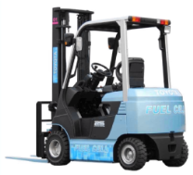
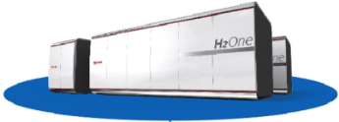

プロジェクトの創出・事業化に向けた取組の視点
８
大阪は大規模なエネルギー消費地であり、事業活動や家庭生活等の様々な分野で、水素活用の意義を多くの人に感じてもらうことで、水素の円滑な普及が期待できることから、水素の「製造」「輸送・貯蔵」「利用」のうち、 「利用」分野を中心とした取組を推進
あわせて、再生可能エネルギー等からのCO2フリー水素の利用も視野に入れる
コージェネレーションやFCの導入促進、FCV普及や水素ステｰションの整備促進に向けた取組とも連携しながら、
水素需要の拡大につながる様々なプロジェクトに取り組む
産業用車両等への
水素の利用の推進
純水素型定置用FCの
活用モデルの構築
様々なプロジェクト
への挑戦
環境性・快適性の向上や高いPR効果が期待できる、FCFLやFCバスの導入、FC船の実証等の経験を活かし、産業用車両分野における水素利用拡大のための取組を推進する
稼動時にCO2を排出しない純水素型定置用FCの有効性、実現可能性、採算性、ビジネスモデルのあり方についてFS等による検討を行う等、多様な活用モデルの構築を図る
現在、実証段階にある水素発電をはじめとして、水素の特性を活かした生産・加工・流通まで一体的に展開する六次産業分野への導入の可能性を探るなど、様々なプロジェクトの実現により、大阪が新たな水素ビジネスの拠点となるように、産学官一体で積極的に取り組んでいく

Slide 11












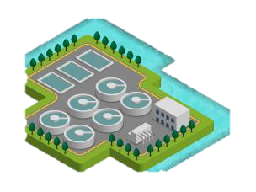




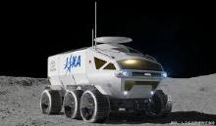
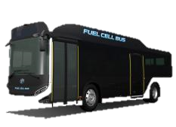
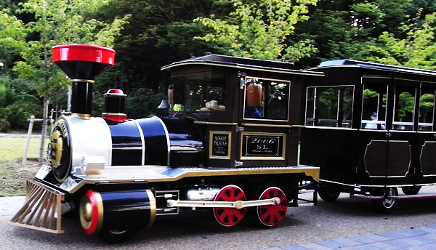

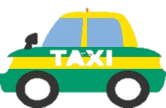

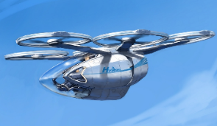
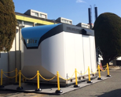
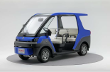
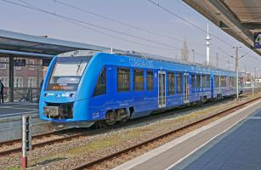
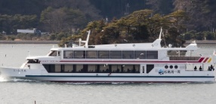
万博での活用が期待されるプロジェクトの推進・事業化に向けた取組
９
「未来社会の実験場」をコンセプトとする万博において､水素に関する最先端の技術を披露し､将来の水素社会の姿を見せることが､水素需要拡大の転機となるとの認識のもと、2020年８月、「2025年 大阪・関西万博における水素利活用策／プロジェクト提案書」を公益社団法人2025年日本国際博覧会協会に提案
万博で活用が期待されるプロジェクトの成功に向けて取り組むとともに、万博での披露をきっかけに、水素の社会受容性、事業化の機運を向上させ、事業化に向けた取組を推進
万博での水素の利活用策/プロジェクトの提案概要（全体イメージ）
国
【提案１】 CO₂フリー水素
【提案３】 CO₂ゼロエミッションシステム
公益社団法人
2025年
日本国際
博覧会協会
水素輸送船
再生可能
エネルギー
蓄電池
万博会場
太陽光発電
風力発電
太陽光
発電
風力
発電
（再生可能エネルギー由来水素）
水素製造装置
海外からの輸送水素
・再生可能エネルギー
由来水素
・未利用エネルギー
由来水素
燃料電池
企業
廃棄物 等
ガス化
改質
システム
FCV
下水処理場
（汚泥由来水素）
【提案２】 水素を用いたモビリティ
【提案４】 革新的技術（展示等）
様々な主体との連携
会場アクセス
会場内移動
H₂
大学
研究機関
H₂
CH₄
CO₂
地方公共団体
FCバス
月面探査機
メタネーション
FCロードトレイン
FCタクシー
自動運転FC車
水素ドローン
トリジェネレーション
FC鉄道車両
水素船
FCランドカー
「2025年 大阪・関西万博における水素利活用策／プロジェクト提案書」より抜粋

Slide 12

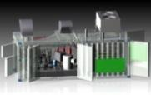
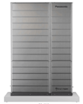
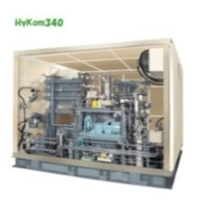
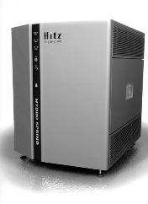

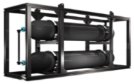
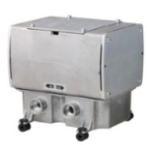
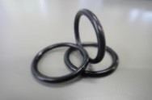
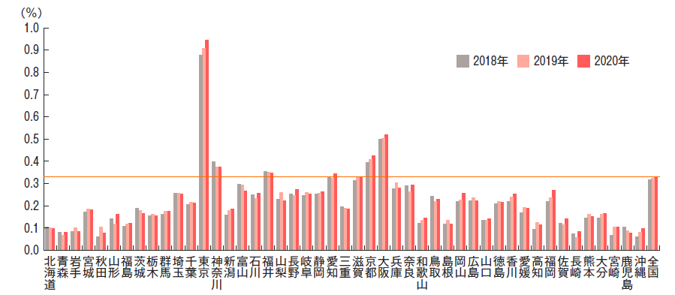
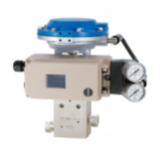

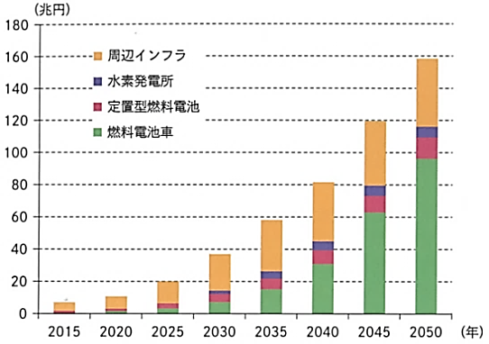
【参考】 水素関連分野における大阪のポテンシャル
参考１
➢大阪府域には、水素関連分野に先進的に取り組む企業や、高い技術力を持つ多様で厚みのある中小企業が集積。
大阪は、多種多様な技術が集約される水素関連産業の発展に大きく貢献できる。
水素関連分野に先進的に取り組んでいる企業の存在
高度な技術を有し、多様で厚みのある中小企業の集積
水素を活用する新たな製品・サービスの創出等、多くの企業の中核となって産業をけん引するリーディングカンパニーから、高度な技術で産業の基盤を支える
サポーティングインダストリーまで、水素関連産業の先進企業が数多く集積
国際競争力と経済活力の源泉となるものづくり中小企業の集積
＜部門別＞
金属製品・非鉄金属製造（全国最多）
鉄鋼業（全国最多）
化学工業（全国最多）
はん用機械器具（全国最多）
電気機械器具製造（全国最多） 等
製造業事業所数
全国最多
水素関連産業をけん引するリーディングカンパニー
＜水素ステーション全般＞
＜エネファーム＞
＜水素船＞
2020年工業統計
（従業員４人以上の事業所）
新たな技術・製品を次々と生み出すフルセット型の産業構造
水素ローリー
水素ステーション用
充填パッケージ
一つ一つの部品から
最終製品まで、
多様なものづくり企業が
厚みをもって、
バランスよく集積
東京
＜液化水素製造＞
＜圧縮機＞
＜水電解式水素製造＞
＜蓄圧器＞
神奈川
＜昇圧用ブロア＞
＜水素センサ＞
2020年工業統計
製造品出荷額等の特化係数
活発な研究開発活動
＜パッキン＞
＜燃料電池用部材＞
中小企業数に対する特許出願企業数の
割合は年々増加
＜バルブ・配管類＞
など多数
（写真の出典）
各社のホームページ等
先進的に取り組むサポーティングインダストリー
水素は、様々な用途への活用が可能であり、
今後、大きく成長することが期待されている市場
特許庁
＜世界の水素関連市場予測＞
市場が本格成長する前に
府内企業が参入することで
競争優位性を獲得
出典：日経BPクリーンテック研究所
「世界水素インフラプロジェクト総覧」よりNEDO作成

Slide 13
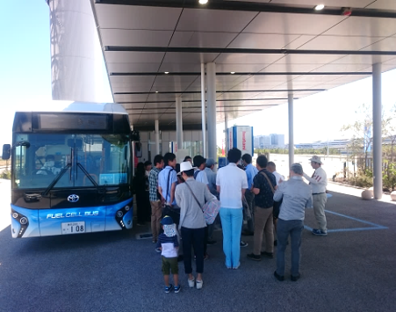
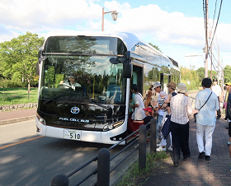
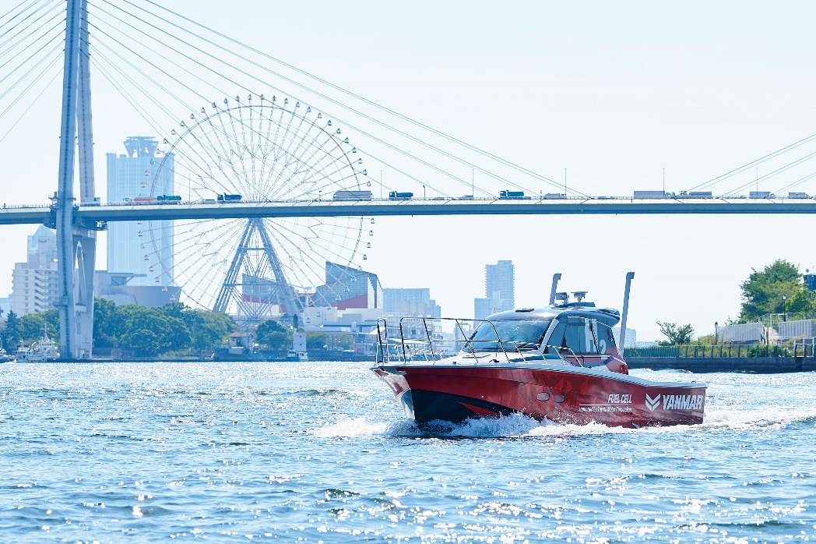
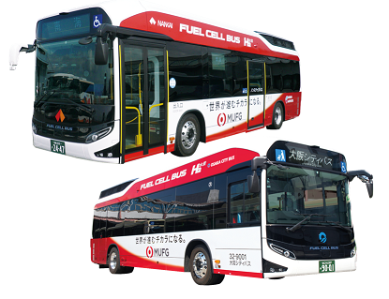
【参考】 H2Osakaビジョン推進会議 事業別研究会の取組
参考２
➢H2Osakaビジョン推進会議に事業別研究会を設置。
FCバスの導入及びFC船の実証運行に向けた課題等を検討し、具体化に向けた検討を行ってきた。
FCバス研究会
FC船研究会
将来的なFCバス導入の機運醸成のため、FCバス試乗会を実施
関空島内をはじめとする府内での導入を目指し、課題抽出や情報共有を行い、課題解決等に向けた協議を実施
府域におけるFCバスの初導入（2021年度）
小型船舶を対象とした｢水素燃料電池船の安全ガイドライン｣(2018年3月国土交通省海事局)の策定に協力
観光船のFC化に関する調査（※）を実施し、経済効果や環境性についての基礎資料として活用
  大阪の観光船をFC化するにあたっての課題及びFC化が与える影響や経済的効果等について、関連文献の収集整理や関連事業者へのヒアリング等による調査を実施（2017年度）
FC船に関する日本国内での取組等について、実施主体へのヒアリングや情報交換を行い、FC船研究会において情報共有を実施
FC船の開発（2020年度）
FC船の実証（2021年度）
※
関西国際空港でのFCバス体験イベント
百舌鳥古墳群でのFCバス試乗会
府域に初導入されたFCバス（２台）
大阪湾でのFC船実証

Slide 14
【参考】 用語解説
参考３
１ページ H2Osakaビジョン２０２２について
５ページ これまでの「H2Osakaビジョン推進会議」の取組
コージェネレーション（熱電併給）
天然ガス、石油、LPガス等を燃料として、エンジン、タービン、燃料電池等の方式により発電し、その際に生じる廃熱も同時に回収するシステムで、回収した廃熱は、蒸気や温水として、工場の熱源、冷暖房・給湯等に利用でき、熱と電気を無駄なく利用できれば、燃料が本来持っているエネルギーの約75～80％と、高い総合エネルギー効率が実現可能。
FCバス、FC船、FCフォークリフト
燃料電池（Fuel Cell）を駆動装置にしたバス、船舶、フォークリフトのことで、FCVと同様に、燃料電池が作る電気を利用して駆動するため、エンジンの代わりにモーターを搭載されている。
燃料電池（Fuel Cell）
燃料と酸化剤を外部から供給しつつ反応させて電気を取り出す電池のことで、多くの場合、酸化剤には酸素（空気）が用いられる。
水素を用いた燃料電池は、水素と酸素の化学反応により、水素を効率的に電気に変換する。
CO2フリー水素
水素は、化石燃料や工業プロセスの副産物、バイオマス等、さまざまな原料から作り出すことができるが、改質の過程でCO2を排出する。一方、再生可能エネルギー等を活用して、作り出す段階から CO2を排出しない水素を、CO2フリー水素という。
７ページ 取組の方向性
水素（H2）
電気
水（H2O）
水素発電
ガスタービンの燃料として水素を用いるもの又は蒸気タービン用のボイラーの燃料として水素を用いた発電のこと。
H2
＋
１
O2
H2O
＋
電気
メタネーション
水素（H2）と二酸化炭素（CO2）を反応させ、天然ガスの主な成分であるメタン（CH4）を合成する技術のことで、ガスのカーボンニュートラル化の技術の一つとされている。
－
⇒
酸素（O2）
（水素）
２
（酸素）
（水）
FCV（Fuel Cell Vehicle）
燃料電池を駆動装置にした自動車のことで、FCVは燃料電池が作る電気を利用して走るため、エンジンの代わりにモーターが搭載されている。現在市販されているFCVやこれから市販が予定されているFCVのほとんどが水素を燃料とする。
バイオガス
微生物の力（メタン発酵）を使ってえさ（生ごみ（食べ残し等）、紙ごみ、家畜ふん尿等）から発生するガスのこと。
水素ステーション
ガソリン車への燃料の給油所（ガソリンスタンド）に相当する、FCVの燃料となる水素を補給する場所のこと。
８ページ プロジェクトの創出・事業化に向けた取組の視点
カーボンニュートラル
温室効果ガスについて、森林等による大気中のCO2の吸収や大気中のCO2を回収して貯留すること等により、排出量から吸収量と除去量を差し引いた合計をゼロにすること。
菅内閣総理大臣（当時）は、2020年10月26日の所信表明演説において、我が国が2050年までにカーボンニュートラルをめざすことを宣言した。
純水素型定置用電池（純水素型定置用FC）
都市ガスやLPガスを機器内で改質した水素ではなく、機器に直接供給される水素を燃料とする定置用の燃料電池のこと。
FS（Feasibility Study（フィージビリティ・スタディ））
計画が実現可能であるかどうかを見極めるために、あらかじめ行なわれる調査のこと。
２ページ 温室効果ガス排出削減への要請に対する我が国の対応
９ページ 万博での活用が期待されるプロジェクトの推進・事業化に向けた取組
COP
Conference of the Parties の略で、条約締約国が条約の履行について報告・議論する会議のこと。
未利用エネルギー
工場排熱、地下鉄や地下街の冷暖房排熱、外気温との温度差がある河川や下水、雪氷熱等、有効に利用できる可能性があるにもかかわらず、これまで利用されてこなかったエネルギーの総称のこと。
パリ協定
1992年の地球サミットで、大気中の温室効果ガスの濃度を安定化させることを究極の目標とする「気候変動枠組条約」が採択され、そのCOP21（2015年開催）で、2020年以降の新たな温暖化対策を採択した協定のこと。
先進国だけでなくすべての締約国が参加する、 「世界共通の長期目標として、世界の平均気温上昇を産業革命以前に比べて2℃より十分低く保つ（２℃目標）とともに、1.5℃に抑える努力を追求すること（1.5℃目標）」「主要排出国を含むすべての国が削減目標を５年ごとに提出・更新すること」「森林等の吸収源の保全・強化の重要性、途上国の森林減少・劣化からの排出を抑制する仕組み」「イノベーションの重要性」等が含まれている。
トリジェネレーション
電気、排熱に加えて、発生するCO2 も利用するもの。CO2は、温室内で栽培される植物の育成増進等に利用される。
参考１ページ 水素関連分野における大阪のポテンシャル
エネファーム
燃料電池を用いて、家庭で使う電気とお湯を一緒につくりだすシステムのこと。
都市ガス等から水素を取り出して、水素と空気中の酸素を化学反応させて発電し、そのときに発生する熱（排熱）を利用して、暖房や給湯にも利用できるコージェネレーションシステムが広く普及している。

